Slide 1
ناقشنا في المحاضرة السابقة
النماذج الذرية
التركيب الذري للمادة
من اهم النماذج الذرية نموذج بور حيث تم دراسة اهم القوانين الرياضية المتعلقة بالالكترون والذرة , وبواسطة هذا النموذج امكن تفسير الكثير من الظواهر الذرية المتعلقة بذرة الهيدروجين وما شابهها
ولكن
مع تقدم الاجهزة واكتشاف المطياف الذي له قدرة عالية على فصل الخطوط الطيفية تبين ان كثيراً من الخطوط الطيفية هي عبارة عن مجموعة من الخطوط القريبة من بعضها .

Slide 2
قصور نظرية بور
وجد نقطتين ضعف في نموذج بور وهي :
فسر بور ان انتقال الالكترون من مستوى الى أخر مثلا من n3الى n2 يعطي خط طيفي مفرد في حين تبين وباستخدام المطياف ان هذا الخط الطيفي عبارة عن عدة خطوط طيفية قريبة جداً من بعضها وهذا يعني وجود عدة مستويات طاقة لكل عدد كمي n .
-صعوبة تطبيق نموذج بور على ذرات متعددة الالكترونات لان حساب أطياف هذه الذرات يكون معقد جداً بسبب الحجب الالكتروني .

Slide 3
النموذج الثاني : نموذج سمرفيلد
قام سمرفيلد باجراء بعض الاضافات على نظرية بور والتي تعني بالمدارات الدائرية فقط بحيث اصبحت تتضمن ايضاً مدارات على هيئة قطع ناقص
بشرط
1- يتحرك الالكترون في هذا المدار بحيث تكون النواة في احد بؤرتيه
2- كتلة الالكترون لا تتغير مع السرعة
ونتيجة لحركة الالكترون في مدارات قطع ناقص فلن يقتصر التغير على الزاوية بل يشمل طول نصف القطر ايضاَ طبقاَ للمعادلات التالية :

Slide 4
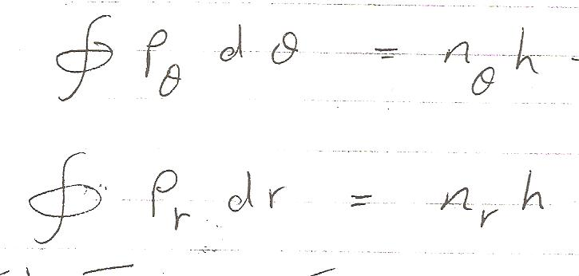
وبحل هذه المعادلات تبين ان طول نصف قطر المحور الاكبر للقطع الناقص يتعين بالعدد الكمي الرئيسي n بينما يتوقف طول نصف قطر المحور الاصغر على العدد الكمي الزاوي k
لاحظي
أن أقل قيمة تتخذها k هي الوحدة
وبناء على ذلك

Slide 5
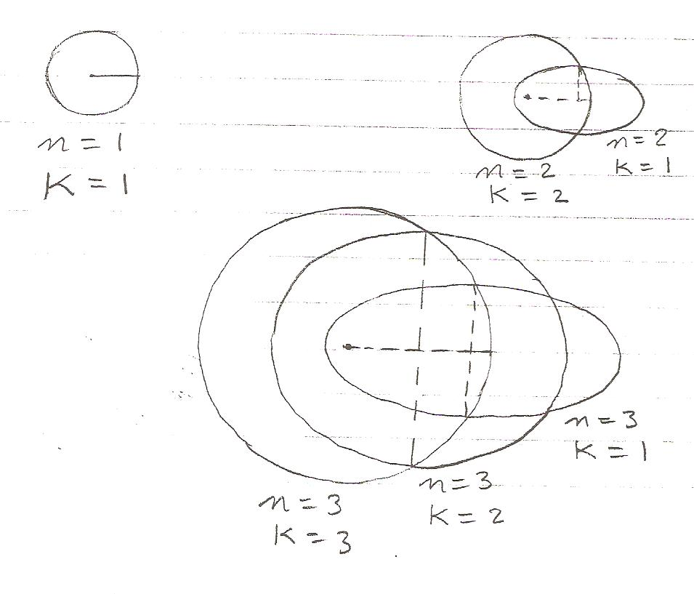

Slide 6
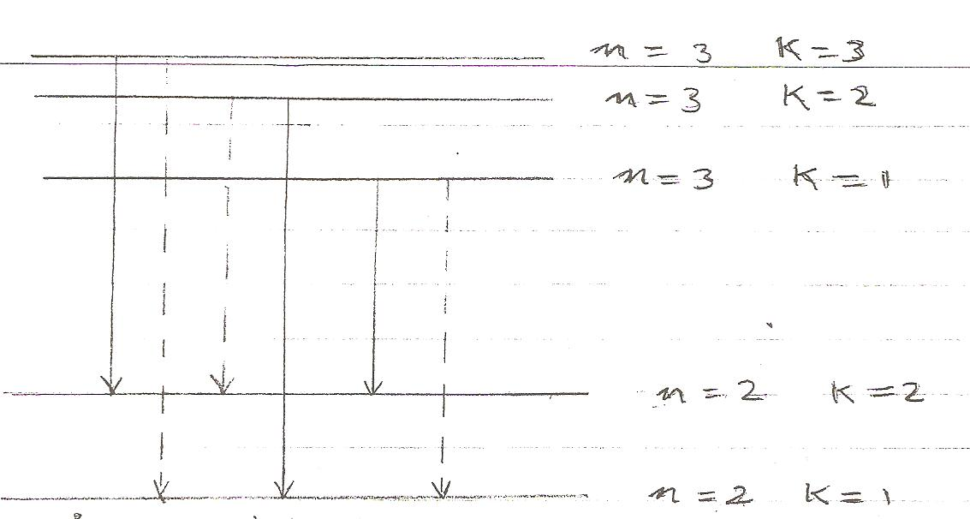
عند انتقال الالكترون من مستوى طاقة عدده الكمي n=3 الى مستوى طاقة ادني له n=2 فكم سيكون عدد الخطوط الطيفية الناتجة عن هذا الانتقال ؟

Slide 7
النموذج الثالث : النموذج المتجهي للذرة (النموذج الكمي للذرة )
يعتبر النموذج المتجهي للذرة امتداداَ لنموذج سمرفيلد على اسس جديدة لكي تغطي المجالات الجديدة للنتائج التجريبية
لاقى نموذج سمرفيلد نجاحاً محدوداً
1- لم يتنبأ بالعدد الصحيح لخطوط التركيب الدقيق للخط الطيفي
2- لم يعطي اية معلومات عن الشدة النسبية لخطوط الطيف
3- لم يلقي الضوء على كيفية توزيع الالكترونات في الذرة
4- لم يتمكن من تفسير بعض النتائج التجريبية كتأثير زيمان وتأثير ستارك

Slide 8

وباستخدام التموذج المتجهي
فقد تم ازالة الصعوبات المتعلقة بنموذج بور عن طريق وصف ذرة الهيروجين باستخدام معادلة شرودنجر وايجاد الحلول المناسبة لها , حيث تبين من خلال هذا النموذج ان الطاقات المسموح بها لذرة الهيروجين هي :
ملاحظة
تتفق هذه النتيجة تماماً مع النتائج
لبور الا انه وبسبب وجود الشروط الحدية في معادلة شرودنجر فان كل مستوى يأخذ ثلاث اعداد
كمية لوصفه بدلاً من عدد كمي واحد

Slide 9
ان أفضل النماذج المستخدمة للحصول على افضل التفسيرات لجميع نقاط الاعتراض السابقة هو النموذج المتجهي للذرة والمعتمدة في ذلك على
الأعداد الكمية والتي لها اتصال وثيق بالذرة

Slide 10
الاعداد الكمية
لكل مستوى في الذرة توجد ثلاث أعداد كمية رئيسية وهي :
*العدد الكمي الرئيسي n *العدد الكمي المداري ι *العدد الكمي المداري المغناطيسي mι واحياناً يوجد عدد كمي رابع وهو *العدد الكمي اللفي المغناطيسي ms
القيود على الاعداد الكمية
قيم n تتراوح بين 1 ومالانهاية
قيم ι تتراوح بين 0 الى n-1
قيم m_{L}تتتراوح بين –L الى L

Slide 11
العدد الكمي المداري ι
بمعلومية العدد الكمي الرئيسي والمداري فان القيم المسموح بها لكمية الحركة الزاوية المدارية الكلية للذرة تعطى بالعلاقة :

Slide 12
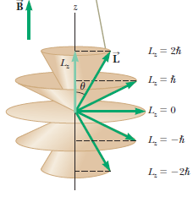
العدد الكمي المداري المغناطيسي mι
ان دوران الالكترون في الذرة يمكن اعتباره حلقة تيار والتي يتولد عنها مجال مغناطيسي ضعيف اتجاهه محور z, والذي يؤثر بدوره على كمية الحركة الزاوية
ليعطي كمية الحركة الزاوية المدارية في اتجاه z طبقاً للعلاقة :
التكمية الفراغية
مثال
اذا كانتι =2فان mι تأخذ القيم -2,-1,0,1,2
ومن ثم تكون قيم
Lz

Slide 13


يتبين ان Lلا يمكن ان تتخذ وضعاً موازي للمجال , ولكي تكون التكمية الفراغية مساوية للصفر يجب ان تكون Lعمودية على المجال المغناطيسي ,وبشكل عام فان الزاوية المحصورة بين كميتي الحركة الزاوية الكلية والمدارية تساوي :
العدد الكمي اللفي المغناطيسي ms
توصل فيبس وتايلور من خلال تجاربهم ان كمية الحركة الزاوية الكلية للالكترون عبارة عن مركبتين احدهما مدارية L والاخرى نتيجة اللف S حيث ان كمية الحركة الزاوية اللفية للالكترون هي :

Slide 14
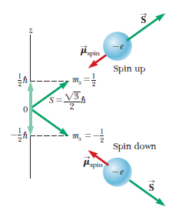
ان كمية الحركة الزاوية اللفية للالكترون تأخذ اتجاهين بناءاً على اتجاه لف الالكترون نظراً لان العدد الكي اللفي المغناطيسيms يأخذ القيمتين ½ ± ومن ثم فان :
ملاحظة
يظهر هذا العدد الكمي عند وضع الذرة في مجال
مغناطيسي

Slide 15
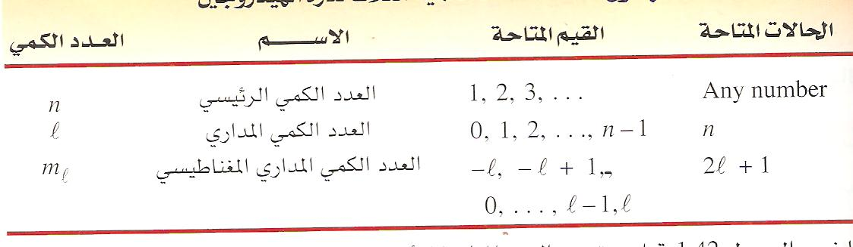
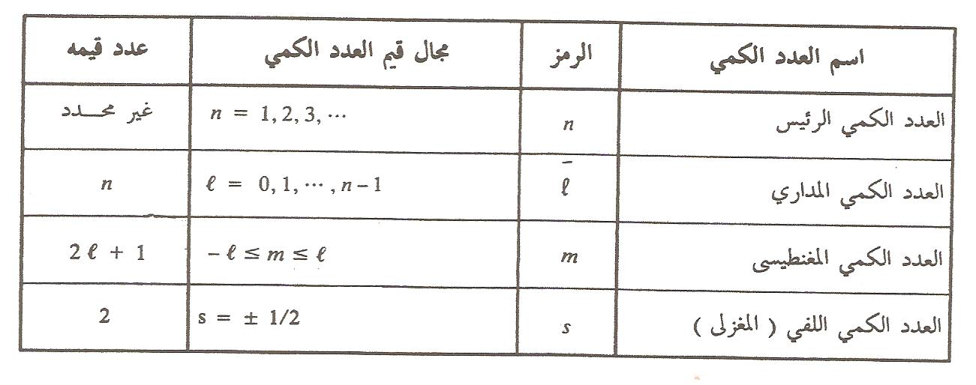
الأعـداد الكمـــــــية الثـــــــــــلاث للـــــــــــــــذرة
في حالة وجود الـــــــــــــــذرة في مجال مغناطيسي

Slide 16
بعض القواعد على الاعداد الكمية
1- جميع الحالات التي لها نفس العدد الكمي الرئيسي يقال انها تكون قشرة يرمز لها بالرموز:
والتي تقابل الحالات
2- جميع الحالات التي لها نفس العدد الكمي المداري يقال انها تكون قشرة تحتية يرمز لها بالرموز:
والتي تقابل الحالات

Slide 17
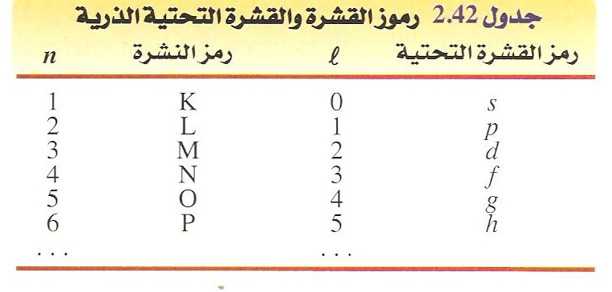
ماهو عدد الكم الرئيسي والمداري للحالة 3P
فكري
3- الحالات التي تشذ عن القواعد السابقة لا يمكن وجودها
كالحالة 2d

Slide 18
Quick Quiz
كم غلاف ثانوي ممكن ان يكون بالنسبة الى مستوىn=4 للهيدروجين ؟
-5 أغلفة -4أغلفة -3أغلفة

Slide 19
Quick Quiz
يمكن للعدد الكمي في ذرة الهيدروجين ان يزداد من غير حدود , فهل صحيح أم خطأ انه بسبب ذلك تزداد طاقة هذا المستوى ؟

Slide 20
مسألة (1)
عيني الاعداد الكمية لذرة الهيدروجين المصاحبة للحالات المتاحة والتي تناظر العدد الكمي الرئيسي n=2

Slide 21
مسألة (2)
احسبي كمية الحركة الزاوية المدارية لالكترون في الحالة P في ذرة الهيدروجين ؟

Slide 22
مسألة (3)
احسبي كمية الحركة الزاوية المدارية والقيم المسموح بها لكلا منLz ϑ في ذرة الهيدروجين ؟

